Slide 1
網頁設計

Slide 2
專案介紹
網站名稱: Global-Warning
目的
分享氣候變遷等全球議題
Global-Warning 是個網站提供最新關於全球氣候
的文章、新聞及研究，也會提供目前正在進行的相關活動。

Slide 3

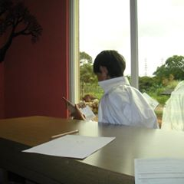

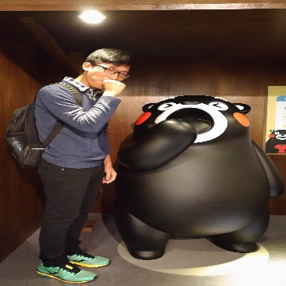
人員介紹
陳志芳
蔡一玄
網頁設計、版面設計
網頁設計、版面設計
黃浚彥
劉哲源
美工設計、網頁製作
報告製作、網頁製作

Slide 4
緣起與創作原因
美國總統決定退出巴黎協議，並提出氣候變遷與全球暖化只是研究員欺騙的手法，所以我們決定做一個網路平台，傳播、警惕及提供關於氣候變遷、全球暖化及相關環境議題。
全球暖化這項議題，已經被討論很久，而如何將這個問題及避免的方法更有效的傳遞就是運用網路，所以我們決定做一個網站名叫「Global Warning」，意義是要提醒這件事情已經很嚴重，需要被重視。

Slide 5
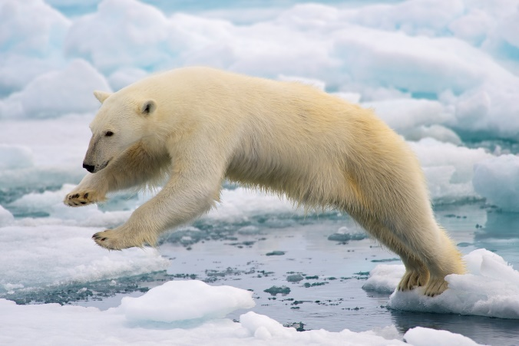
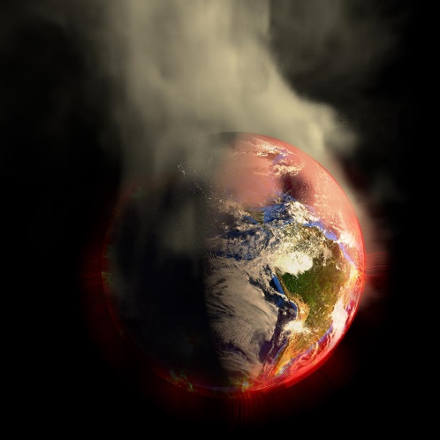
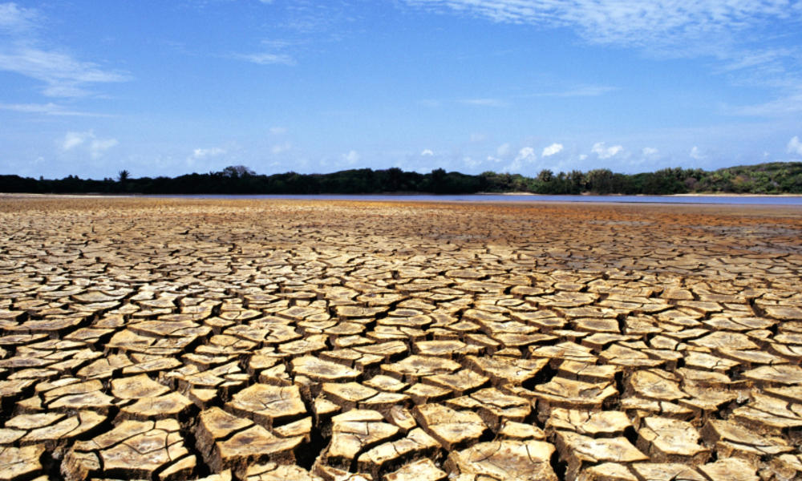
解決現階段何種問題

Slide 6
專案特色說明
多功能整合(教育、新聞、論壇)
全球暖化為國際議題，網站內容全英文

Slide 7
目標對象
關注全球議題的人
未有危機意識的人
想了解氣候變遷對我們影響的人

Slide 8

情境說明
名子：Johnny
職位：大學生
個性：樂觀、喜歡幫助人
興趣：關注環境議題、做 國際志工、喜歡旅行
Hey! I'm Johnny, a college student; I love to read some article about climate change, international issue in my free time, and use my vacation between semesters to be a volunteer, going aboard to help people who is harsh in their general daily life.

Slide 9


情境說明
Oh ! I got this information from a great website called "Global Warning".
Nice to meet you johnny, glad to have you in our group, but where did you get the information about this activity?
Hey! I'm johnny, it's glad to be here helping people with you guys.

Slide 10
網站功能
蒐集最新的氣候變遷報導
提供最新關於政策的訊息
提供目前正在進行中的全球活動動態
提供關於全球暖化及氣候變遷的相關知識
密切觀察相關人員動態
提供贊助的功能

Slide 11
網站架構
最新新聞
註冊、登入
最新動態
首頁
贊助
相關文章
研究

Slide 12
未來規劃
除了原本的網站功能以外希望也能提供實體的活動(Exp：遊行、同好會、街上募資、舉辦實體公聽會)
與企業合作共同達成一些環保、減碳的策略制定
與政府合作，向民眾提供相關減碳、全球暖化及氣候變遷的相關知識
擴展到與相關組織合作舉辦淨灘活動、國際減碳活動或馬拉松宣傳活動
希望能創造零碳的世界

Slide 13
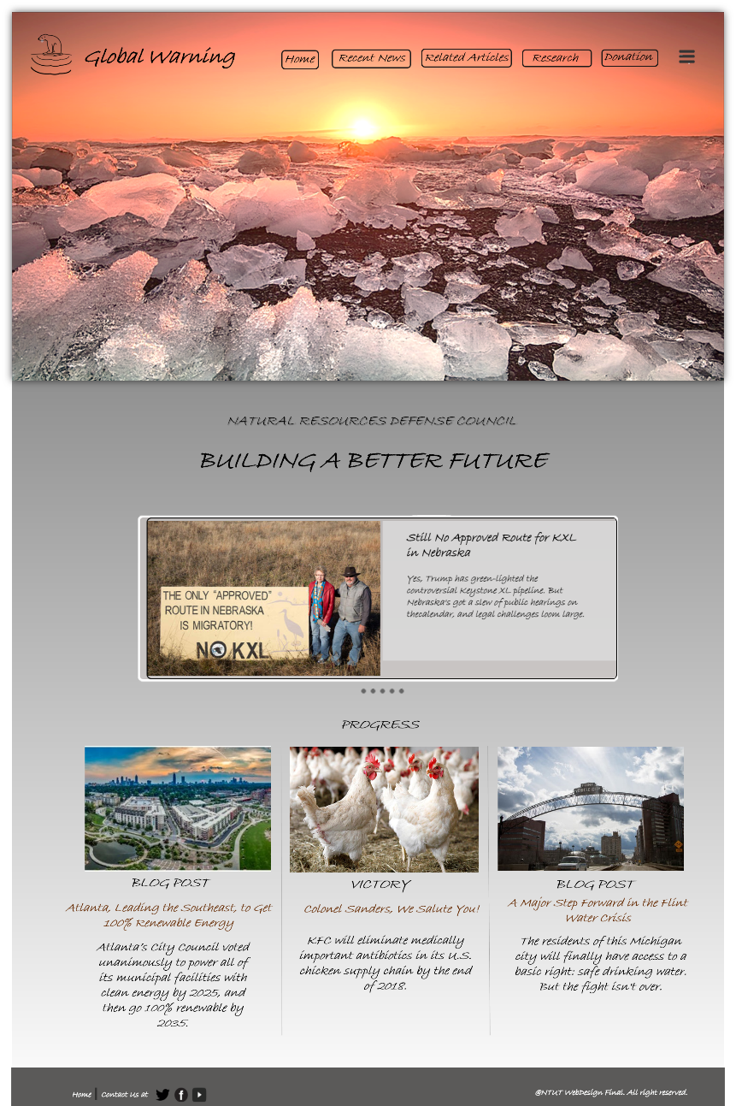
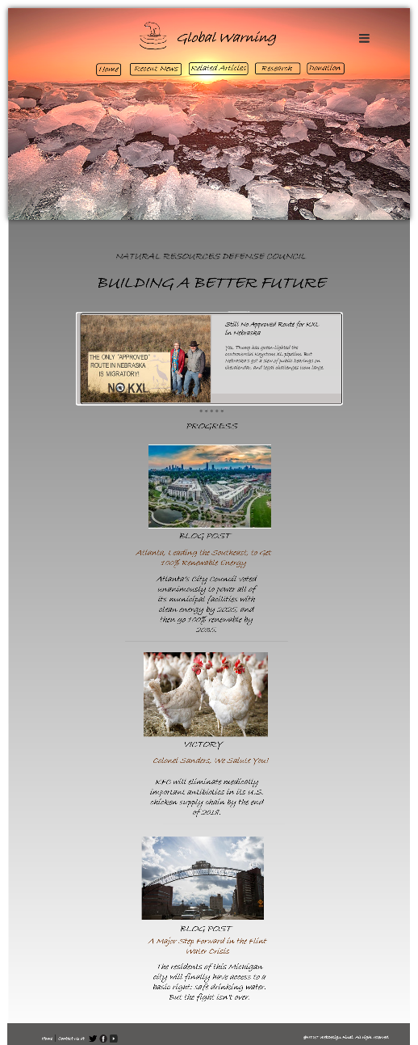
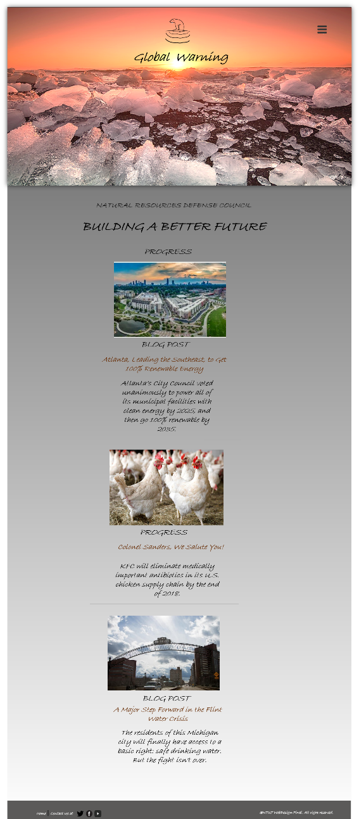
佈局規劃

Slide 14
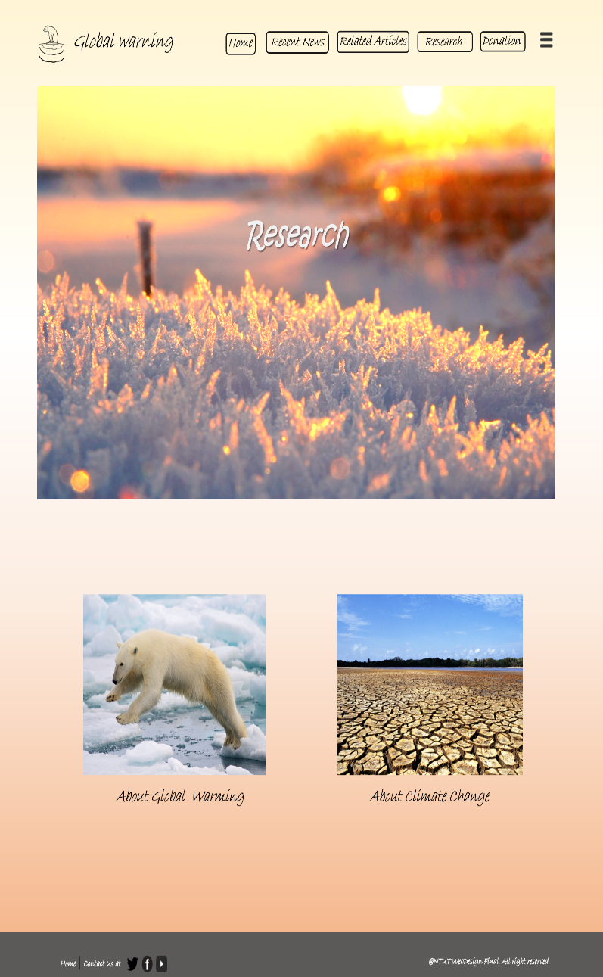
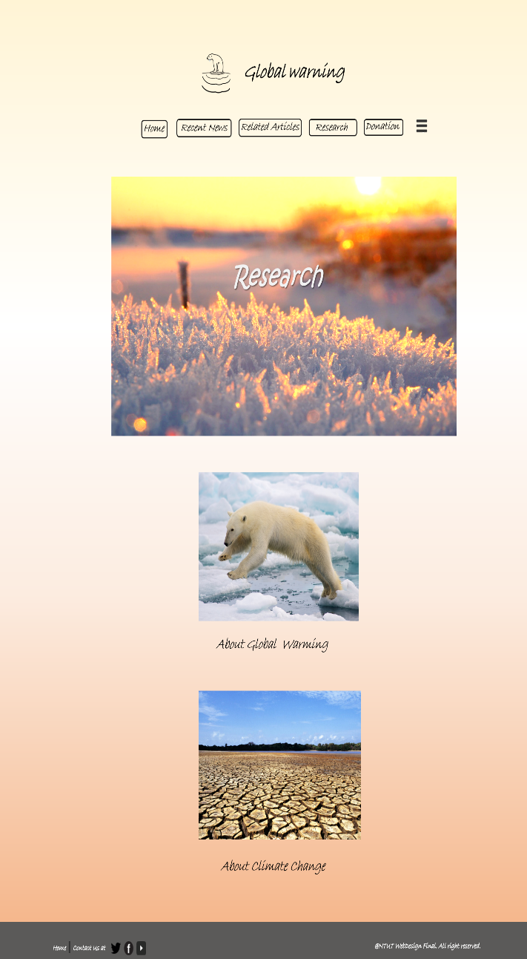
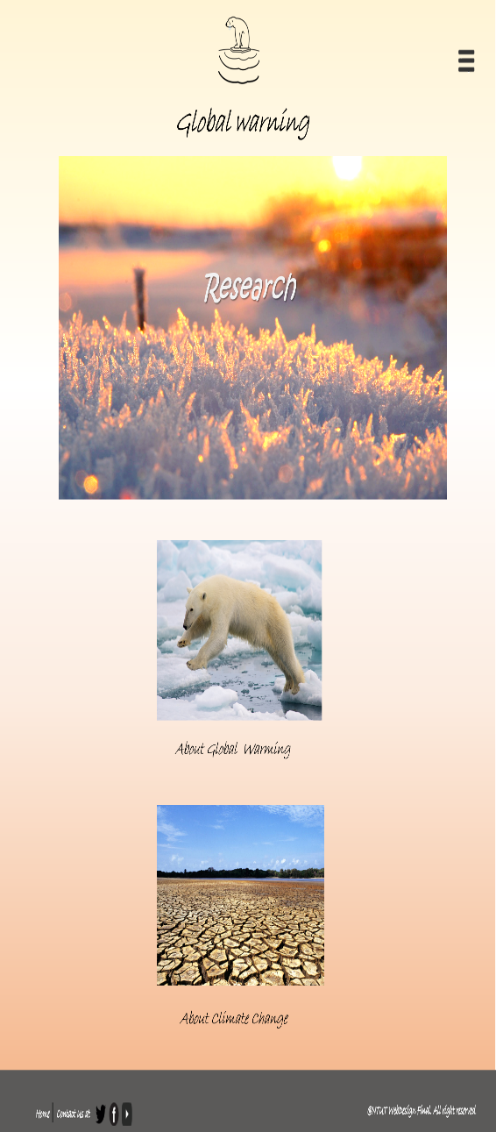
佈局規劃

Slide 15
佈局規劃

